Slide 1
Ｊ‐ＰＡＲＣから始まる
次世代のハドロン物理実験
小沢 恭一郎（KEK）

Slide 2
Aspects of hadron physics
Inside Structure
QCD Phase Diagram
Hadron-Hadron Interaction
Building blocks? Interaction btw building-blocks in hadron
Interaction btw “color-less” particles
QCD medium and hadron properties

Slide 3
Hadron Physics Experiment
Few many-body system
QCD medium
定まった量子状態における実験・計算
統計的・熱力学的取り扱い
お互いのヒントがあるのでは？

Slide 4
Contents of this talk
Low mass vector mesons
Particle correlation
Charmed hadron
Heavy Ion Beam ＠ J-PARC

Slide 5
QCD phase diagram
K. Fukushima and T. Hatsuda,
Rept.Prog.Phys.74:014001,2011
QGPがあるか、ないか、しか考えていない
しかし、QGPの信号は何かと考える過程で Low mass vector meson の質量変化が提案
Order Parameterの議論も深まった。

Slide 6
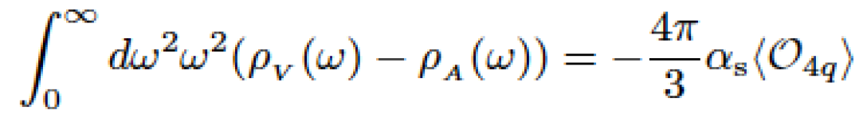
Order Parameter of χ−symmetry
π中間子の崩壊定数
  Gell-Mann-Oakes-Renner relation
    M. Gell-Mann et al., PRL 175(1968) 2195.
  f²_{π}m²_{π} = -2m_{q}<qq>
    f_{π}: pion decay constant
ベクトル中間子や軸性ベクトル中間子の質量分布
  Weinberg type sum rule
  QCD sum ruleをベクトル中間子の質量分布に適用し、凝縮量と関係づけられると示唆
Heavy Ion では？
Hatsuda, Koike and Lee, Nucl. Phys. B394 (1993) 221
Kapusta and Shuryak, Phys. Rev. D49 (1994) 4694
Hatsuda and Lee, Phys. Rev. C46 (1992) R34

Slide 7
Mass Spectra of vector mesons
q
Average of Imaginary part of Π(ω²)
  vector meson spectral function
Vacuum
Vacuum
q
QCD sum rule
世間に流布している印象
Theoretical Assumption
Prediction
m_{V}
T.Hatsuda and S.H. Lee,
PRC 46 (1992) R34
Spectrum
逆に、測定された質量分布をインプットに凝縮量を議論できる。
正確な質量分布の測定が基礎情報として重要。
KEK-PS E325, J-PARC E16

Slide 8
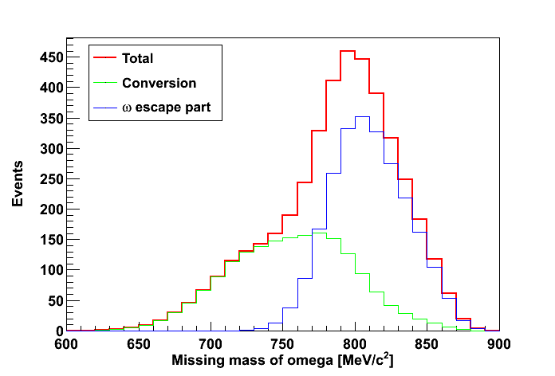
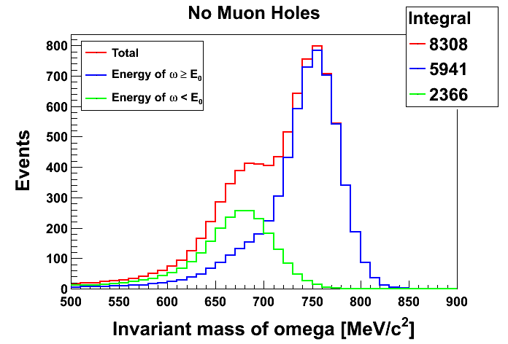
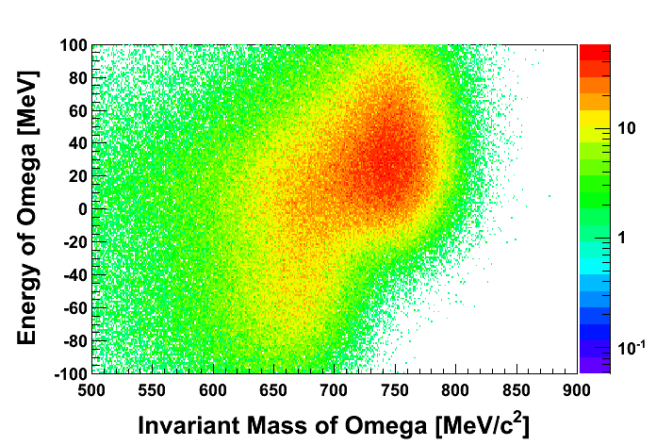
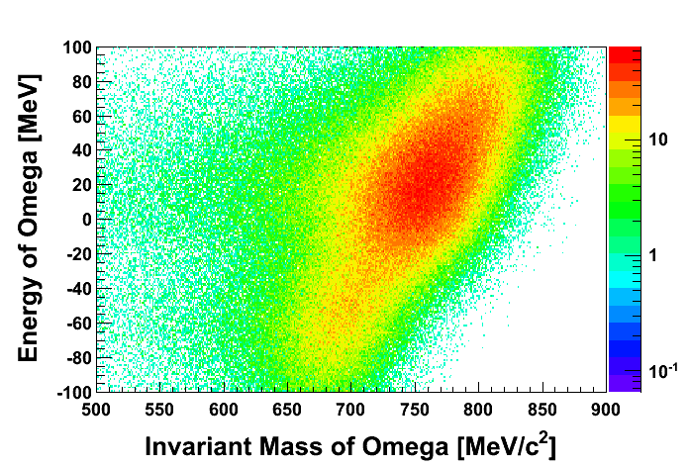
Hadron-Hadron Interaction との関係は？
LEPSII BGOEgg, J-PARC E26 (Exclusive Measurements of Spectra)
Expected Missing mass spectrum
(Mass @ Generation)
Expected Invariant mass spectrum
(Mass @ Decay)
Possible Correlation
Non-correlation?
Same mass?

Slide 9
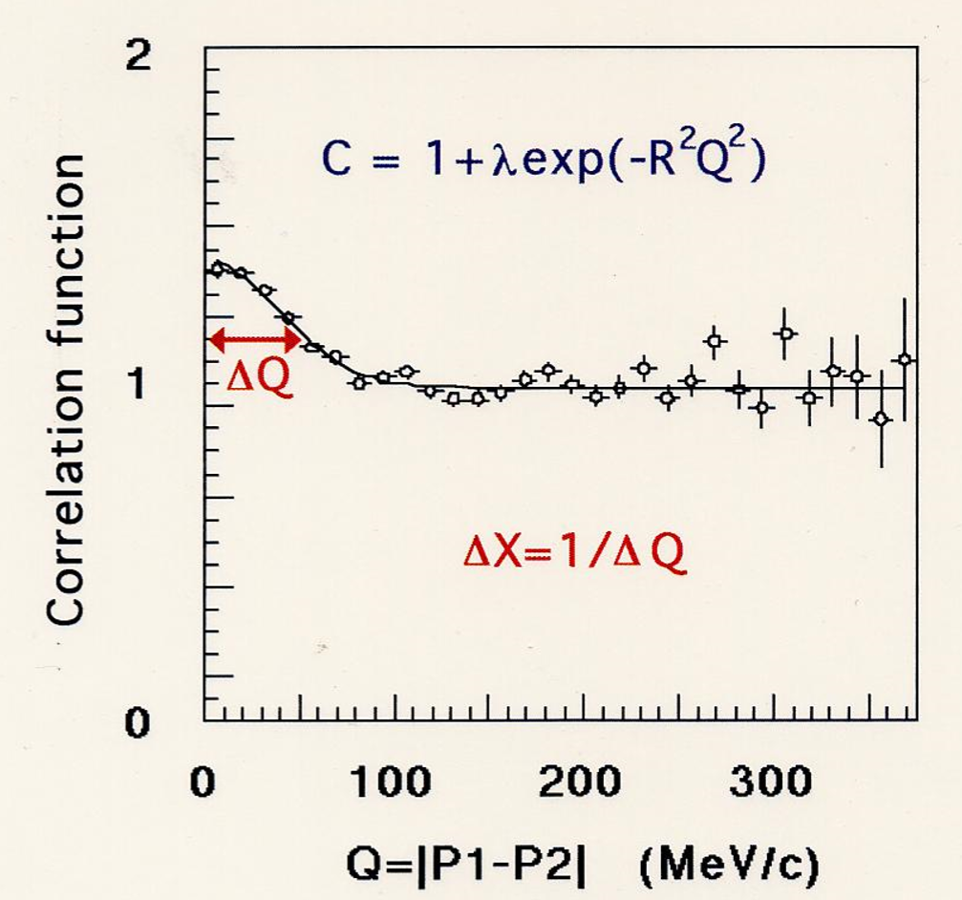
Particle Correlations
Heavy Ion Collision では、放出粒子の多粒子相関が観測量となる。
  放出粒子の角度相関が熱力学な量と関連して議論されるが、ここでは
2粒子相関（HBT）を少し議論する。
HBT
  Hanbury, Brown, Twiss (‘56)
  Goldhaber, Goldhaber, Lee, Pais (‘60)
  C_{hh}(q) ≈ 1+λexp(-q²R²)
  q = (p₁ – p₂)
hadron
hadron
Correlation Functionにおけるλ parameterは、相関の強度を表す。
  多くのものの影響を受ける難しい量
しかし、最近、はやっている。
  η’ mass reduction
    T. Csorgo et al.,PRL 105(2010) 182301
  ΛΛ Correlation
    STAR collab., PRL 114(2015) 022301
    Morita, Ohnishi, Furumoto ('15)
λ
きちんとしたモデル計算があれば、役に立つ

Slide 10
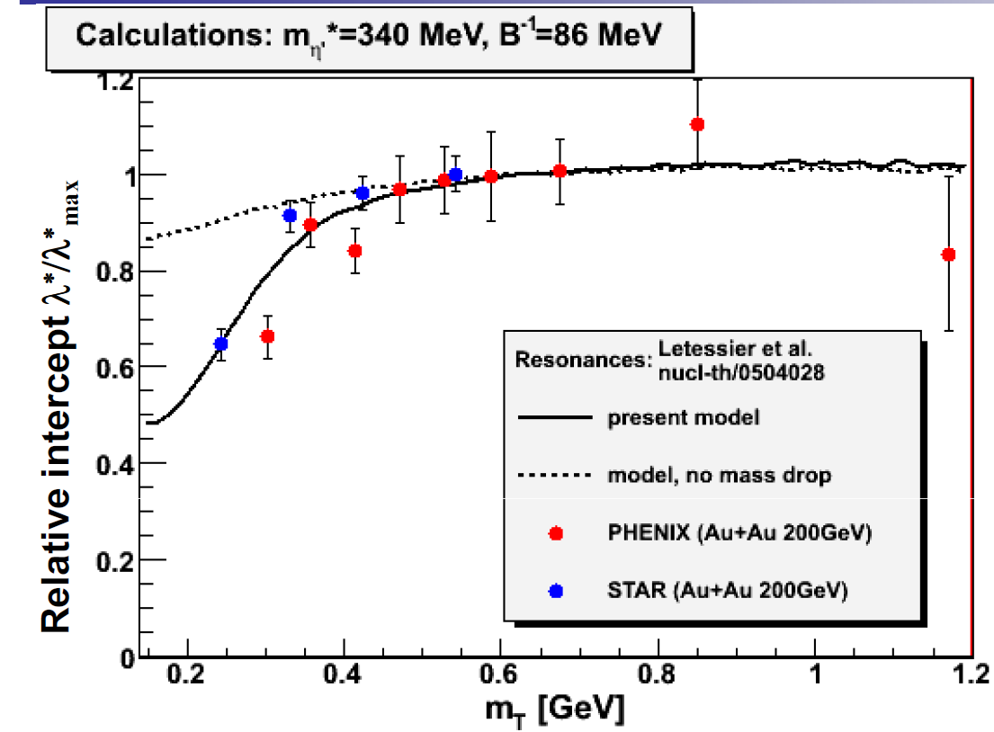
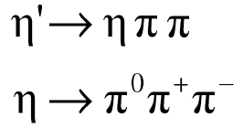
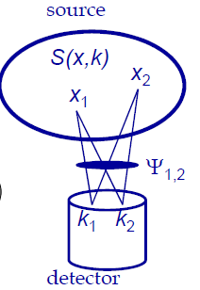
η’ mass reduction@ RHIC
T. Csorgo et al.,
Phys. Rev. Lett. 105:182301,2010
η’ (965)
main decay mode
Mass reduction affects
  Abundance of η
  ππ correlations
Estimation by HBT analysis data
500 MeV/c²もの巨大な質量減少を示唆

Slide 11
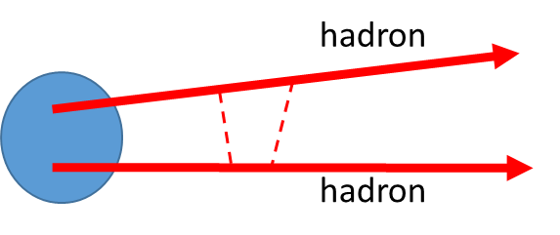
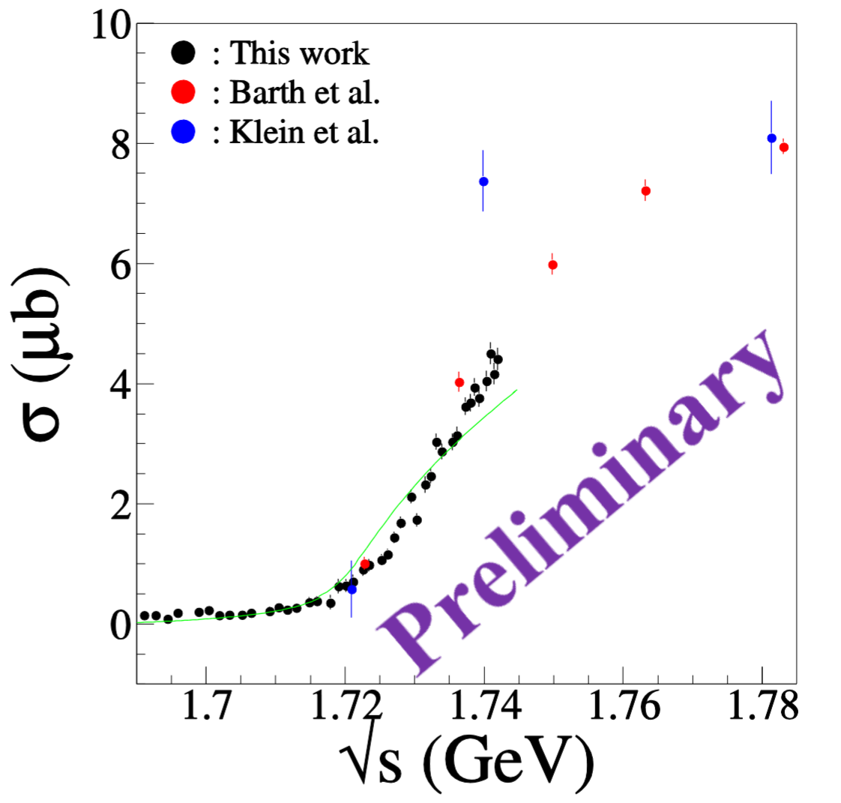
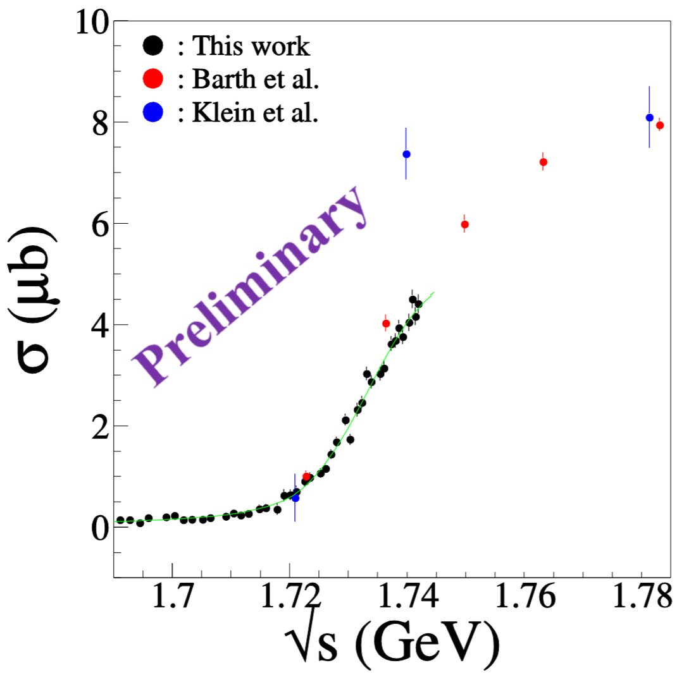
@ Hadron Experiment?
Final State Extraction として取り扱われている。
  個々のInteractionをきちんと取り扱って、情報を引き出せる。
ω production excitation curve
● FOREST データ
モデル計算
R. Hashimoto et al.,FB20 Proceedings, p1135, 2013
FSI なし
FSI あり

Slide 12
Example II
原子核による2π 生成に対するσ粒子の影響を計算した試み
L. Roca, E. Oset, M.J. Vincente Vacas, Nucl. Phys. A721, 719 (2003).
データは、TAPS実験で測定された2π生成
σ粒子が影響する可能性
Scalar-isoscalarチャンネルにのみ影響が出るはず。
計算（右図の線）：
  σの影響
  無（緑）、有（赤）
注：これも例なので、内容の真偽は自分で検討してください。

Slide 13
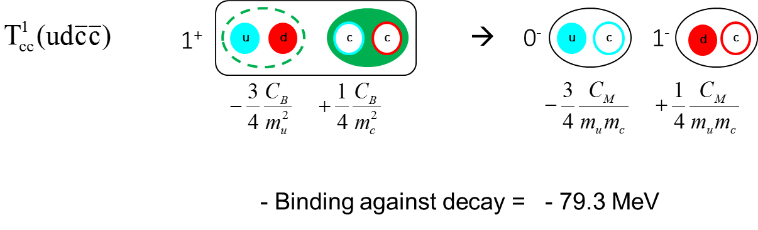
Charmed hadron
Charmed Hadron の特性を使って、Light Hadron の理解を深めるのが目的
  もっとCharmにも目を向けて欲しい
Example: Schematic Quark Model
S.H. Lee, S. Yasui
π
ρ
d
u
d
u
Mass diff | M_{ρ} –M_{π} | M_{K*}-M_{K} | M_{D*}-M_{D} | M_{B*}-M_{B}
Formula | 635 MeV | 381 MeV | 127 MeV | 41 MeV
Experiment | 635 MeV | 397 MeV | 137 MeV | 46 MeV

Slide 14
Charmed Baryon
qq
V_{CMI}～[α_{s}/(m_{i}m_{j})]*(λ_{i},λ_{j})(σ_{i},σ_{j})
Weak Color Magnetic Interaction with a heavy Quark
  [qq] is well Isolated and developed
Q
Level structure of Y_{c}* provides diquark properties
  “diquark mass”

Slide 15
Production
arXiv: 1405.3445
π⁻
One-step, t-channel dominant
D*
D*, D
p
Y_{c}*
L
λ modes are excited by a simple mechanism
  HQ spin doublet
  Spin/Parity from Production Ratio
Note: Production Cross Section does not go down at higher L due to large effective momentum transfer
Notes:
The production rates are estimated by considering the meson exchange mode at the forward scattering angle, which is inspired by the regge theory that describes the energy dependence of the binary reaction cross section in the high energy.
Here, a u-quark is converted into a c-quark, where residual ddiquark acts as a spectator.
Thus, the lambda modes are well excited by this reaction.

Slide 16
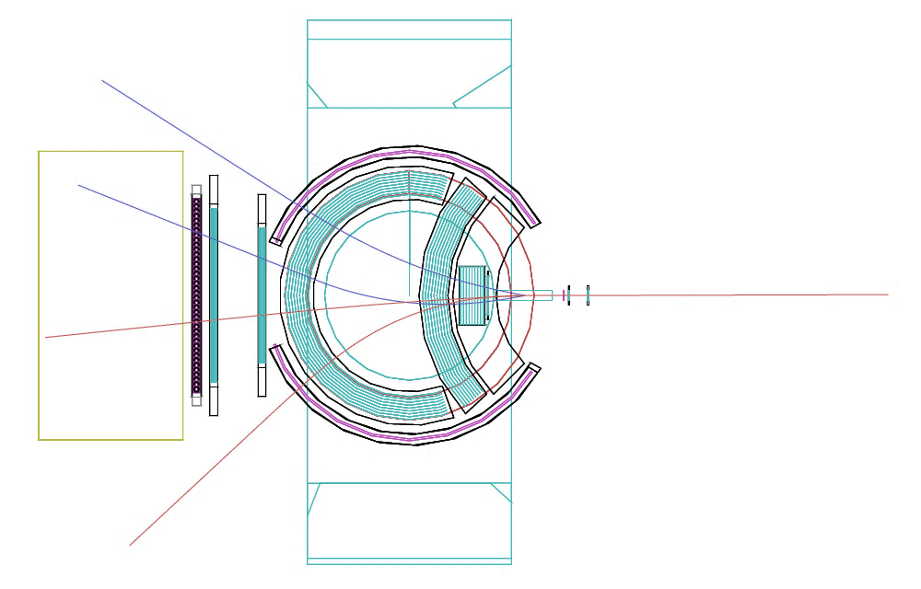
Charmed Baryon Spectrometer
2m
Ring Image
Cherenkov
Counter
Internal TOF
FM magnet
π_{s}⁻
Internal DC
π⁻
LH₂-target
20 GeV/c
Beam π⁻
Beam GC
Κ⁺
Fiber tracker
TOF wall
DC
Internal TOF
Decay p(π⁺)
Large acceptance ~ 60% (for D*), ~85% (for decay π⁺)
Good resolution: Δp/p~0.2% at ~5 GeV/c
Notes:
Then we proposed charmed baryon spectroscopy by using the missing mass techniques.
We will measure the level structure of the excited charmed baryons and the production rate in the inclusive (pi-,D*-) spectrum.
Decay productions will be also measured to assist the missing mass spectroscopy.
In reality, there two main issues:
One is How large the CS is
And
The other is how large the BG is and how to reduce the BG.

Slide 17
Future: Heavy Ion Beam

Slide 18
φ in nucleus using Inverse Kinematics
Beam & Target
  10¹⁰ ions per second 10A GeV
  40 cm H₂ target ( 5% Interaction Length)
    cf. KEK-PS E325 case, 12 Gev 3 x 10⁸ protons per sec. on 0.2 % interaction length target (Cu)
    If we assume a similar production cross section, ~1000 times larger statistics can be expected
Production of vector meson
  Maximum momentum of produced vector mesons is 9.5 GeV/c
  Velocity (β) at the nuclear rest frame is 0.013
    Small enough
Decay Measurements
  Muon
    Enough momentum to identify muon due to a Lorentz boost
  Acceptance is in Forward region
    0.035 < θ < 0.14 radian, 100% particle ID
    30 % of φ mesons are detected

Slide 19
Summary
実験的にも、理論的にも、ハドロン物理実験と重イオン実験で、お互いにヒントがあるのではないだろうか。
いくつか例となるようなものを考えてみた。
今後、ハドロンホール拡張計画での実験やJ-PARCでの重イオン実験を考えていきたい。

Slide 20
Back up

